Slide 1

低估错杀
价值龙头
9月18日 20:15
杨春虎
投顾执业编号:A1120619100003
基金从业编号:A20250618011797
经传多赢投研总监／软件产品架构师， 北京大学金融系毕业， 从业十余年，坚持以资金推动论为研究核心，形成了以机构思路选股，游资思路跟踪的稳健投资模型。独创双龙战法，机构分析战法等软件经典战法，深受广大用户的喜爱。

Slide 2

0 1
业绩在投资中的应用
0 2
低估错杀的价值
0 3
低估错杀价值龙头

Slide 3
PART 01
业绩在投资中的应用

Slide 4
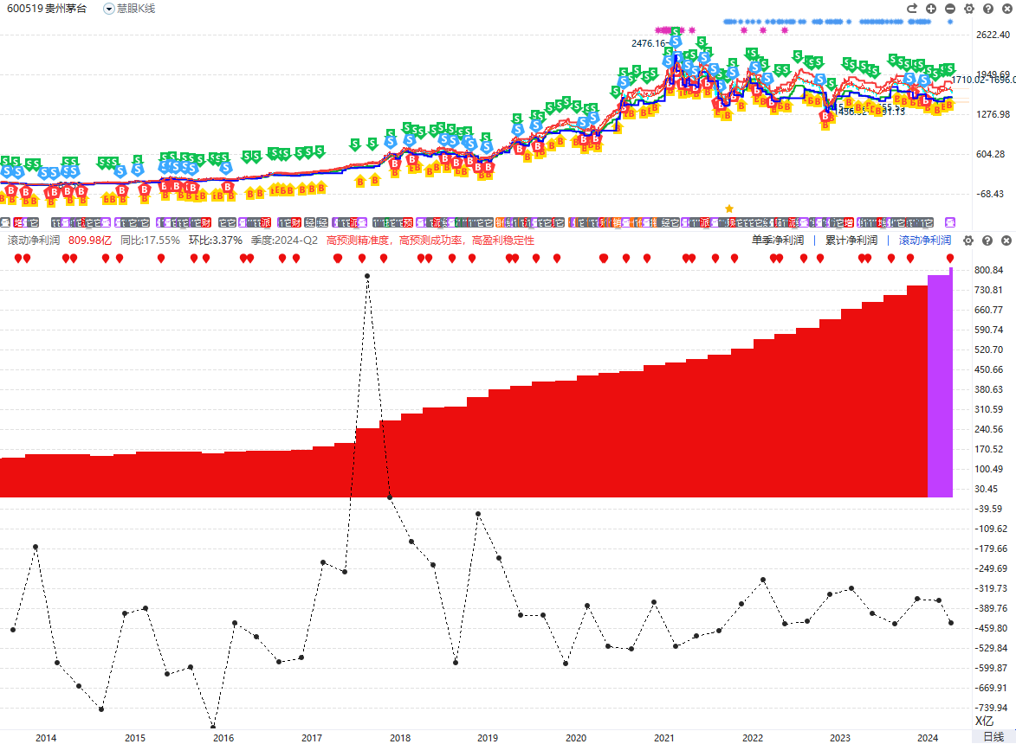
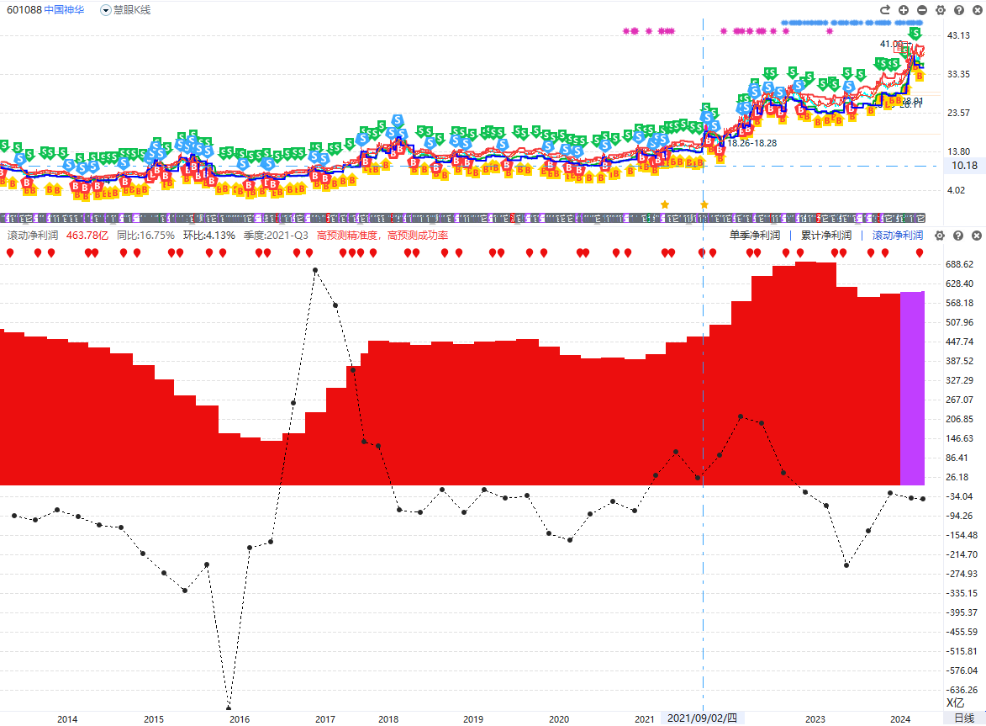
大主力抱团风格
大资金在大市值中切换，形成长期趋势，形成稳健风格
经济增速：增值和保值左右大资金的抱团，资金不会轮空，风格持续存在

Slide 5
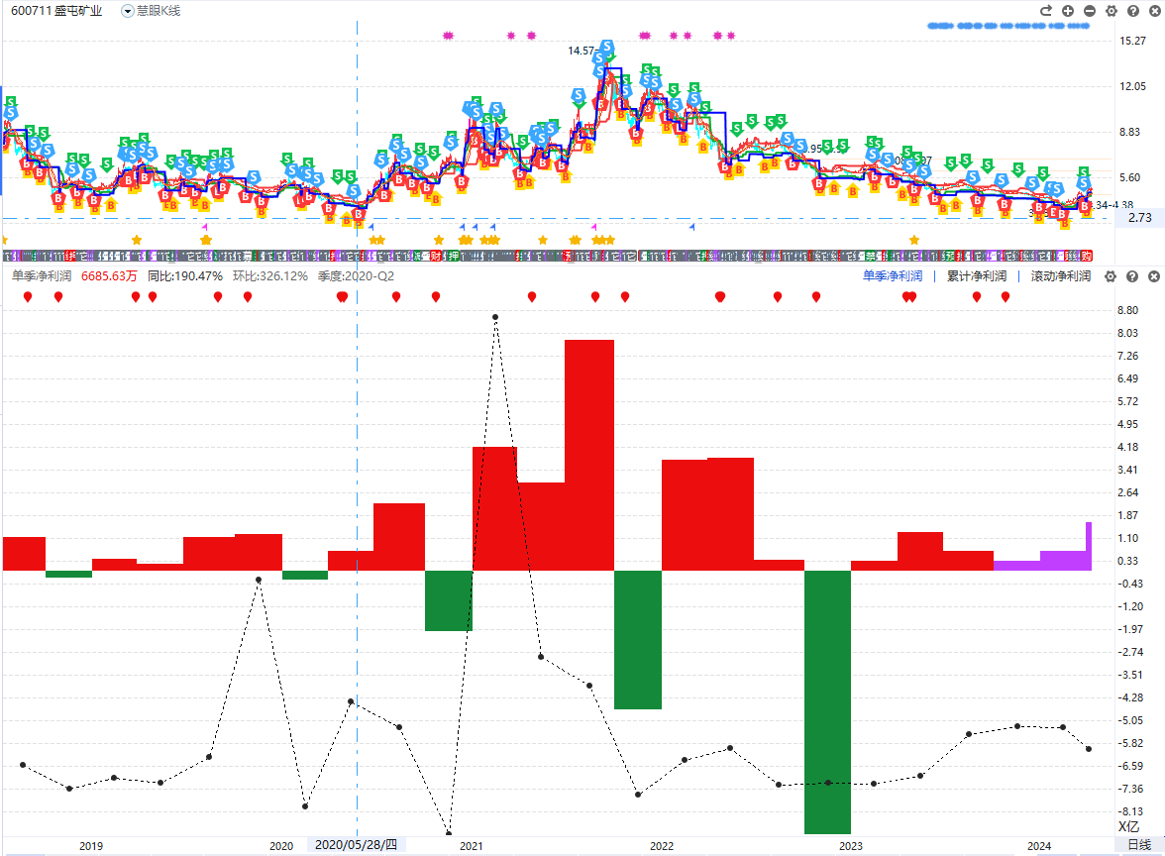
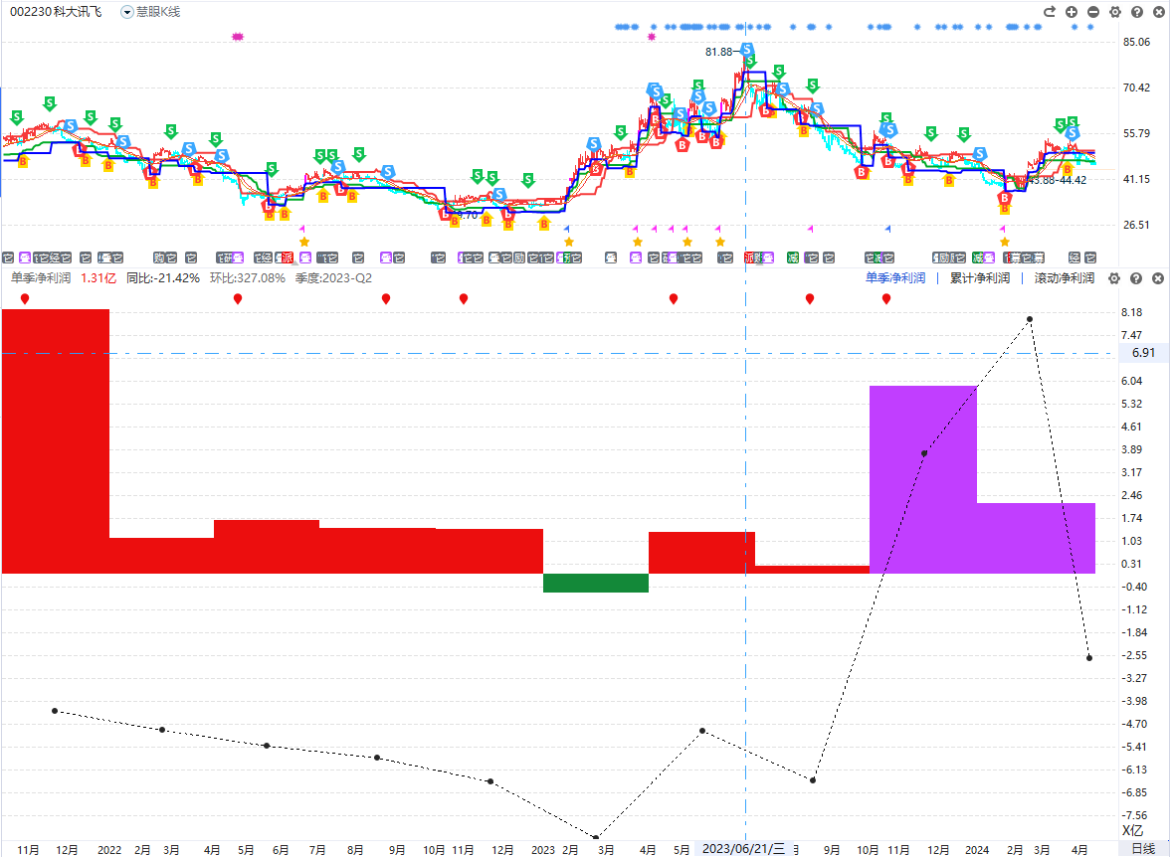
小资金热点概念
热点的形成是中短期资金集中流入的结果
受概念，利好，政策，风口等影响较大，中期为主，击鼓传花
反复炒作的热点是政策持续发酵的过程

Slide 6
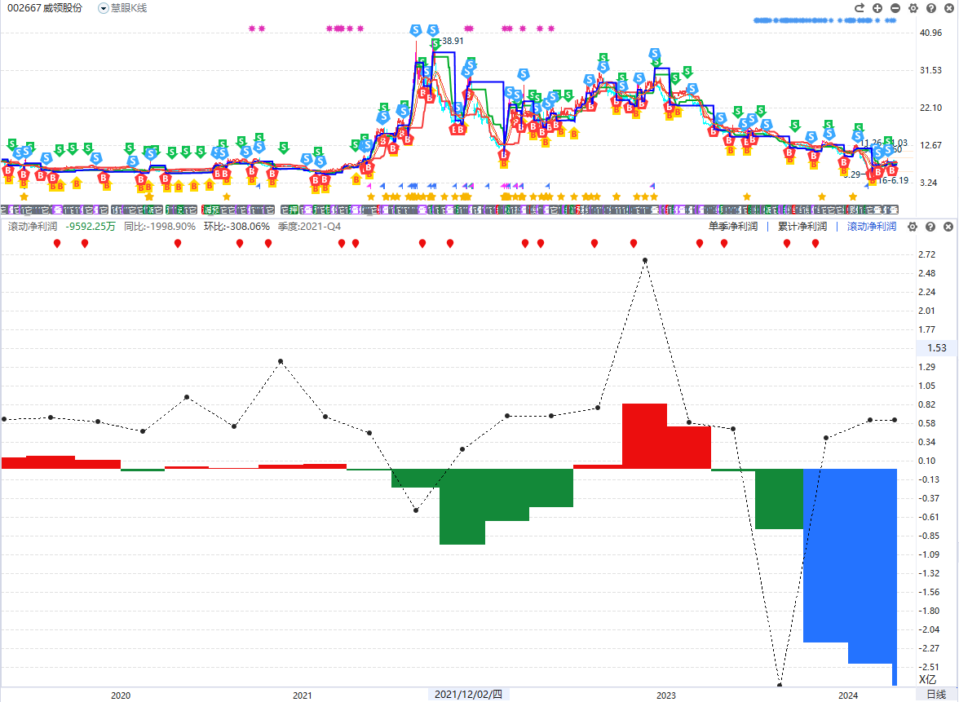
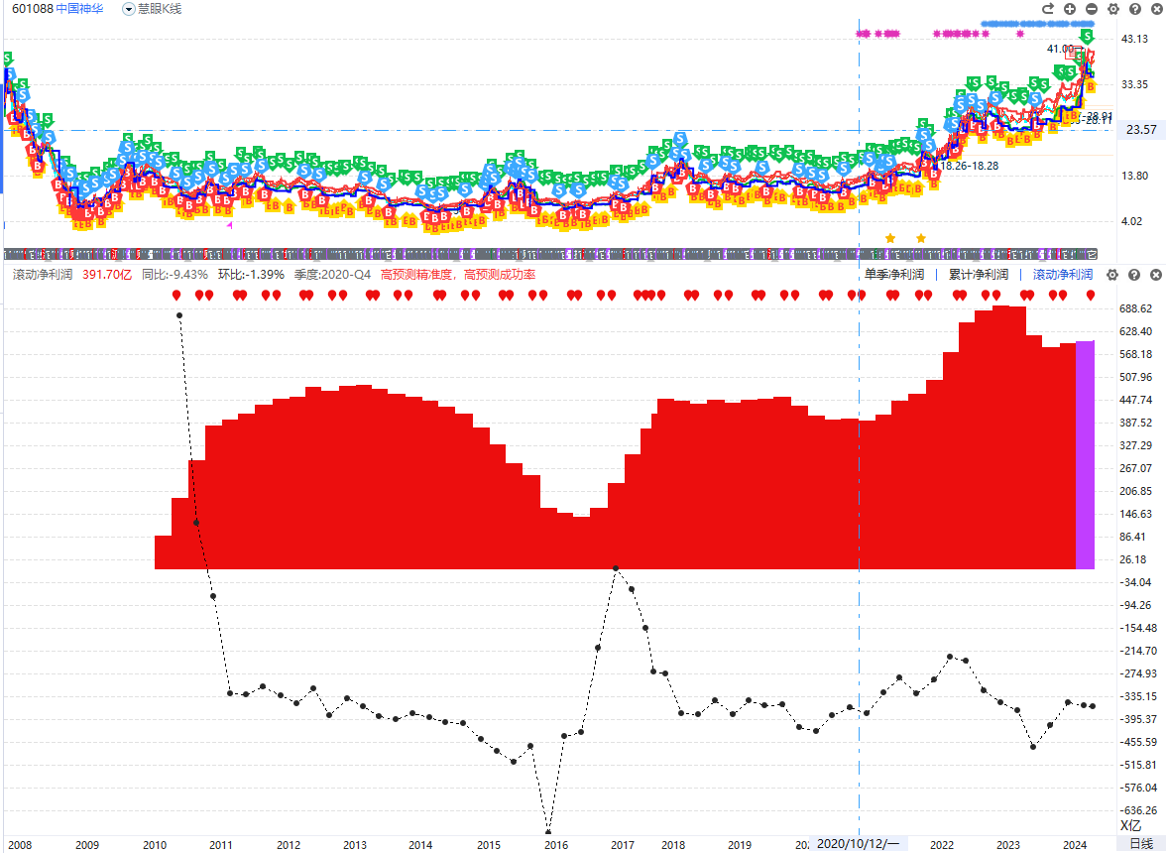
业绩和投资的关系
业绩不稳定，适合博弈，业绩稳定，适合投资
风格切换代表的是大资金的切换，热点切换是短线资金的切换
大资金大市值适合稳健，短线热点小市值适合波段

Slide 7


Slide 8
PART 02
低估错杀的价值

Slide 9
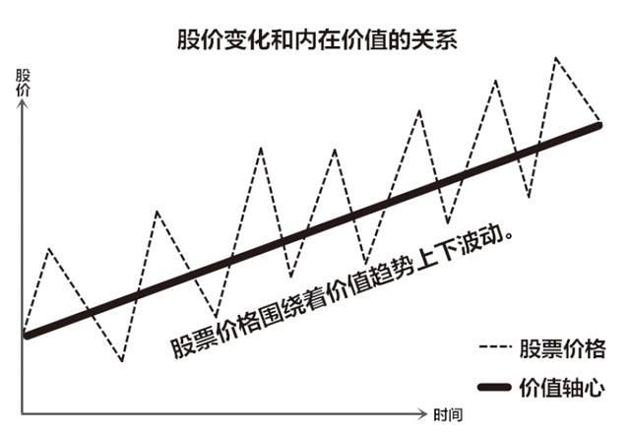
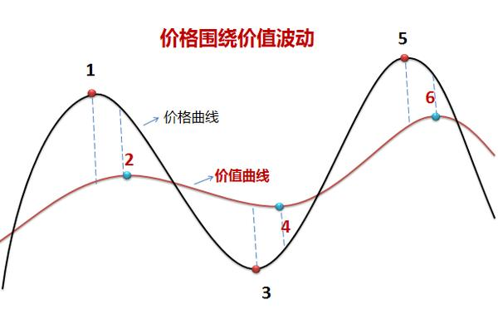
股价和未来的关系
股价围绕价值上下波动
价值长期向上，股票价格长期趋势向上，反之向下
价值为里，价格为表，价格代表对未来价值的预期
价格与价值存在短期背离

Slide 10
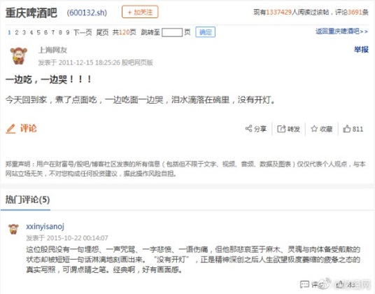
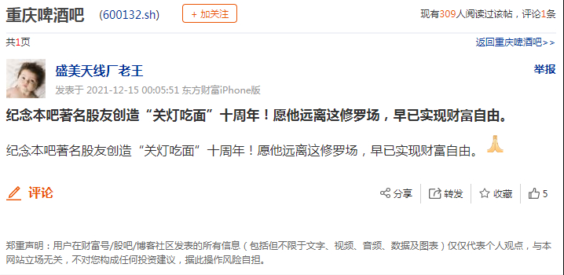
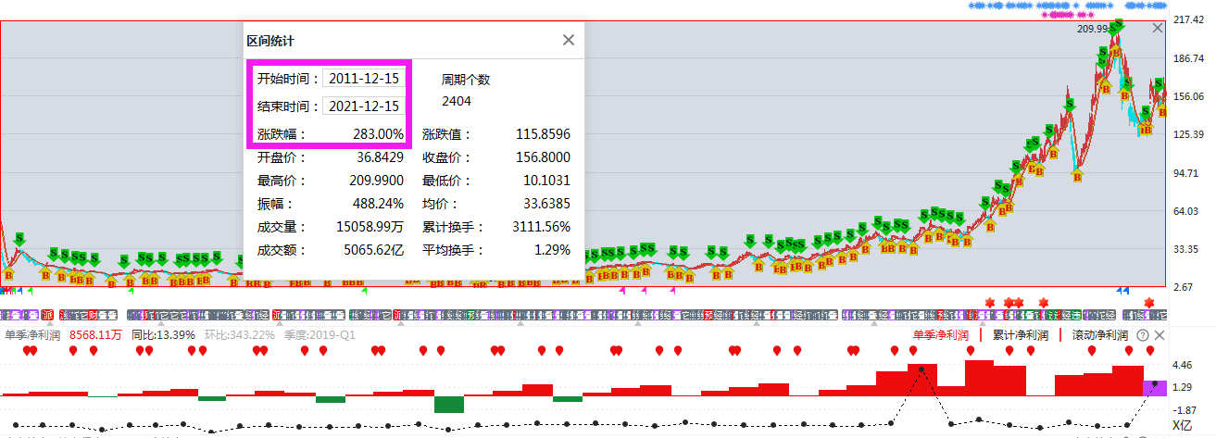
业绩和股价的长期关系
博弈的人关灯吃面，优质公司的人，时间玫瑰

Slide 11
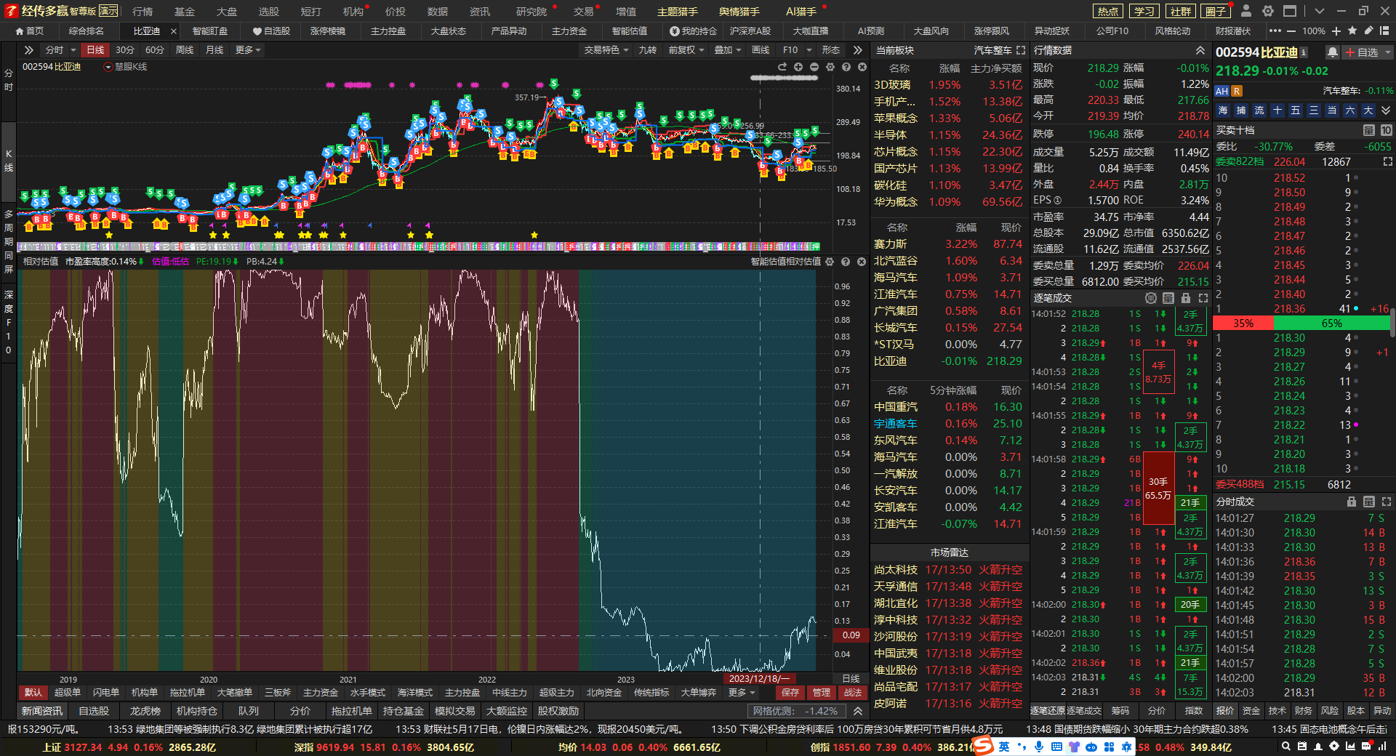
价格和估值的关系
价格不变，估值也会变，本质是业绩在变化
寻找从低估炒作到高估的，代表资金认可，高估杀到低估，代表价值到位

Slide 12
PART 03
低估错杀价值龙头

Slide 13
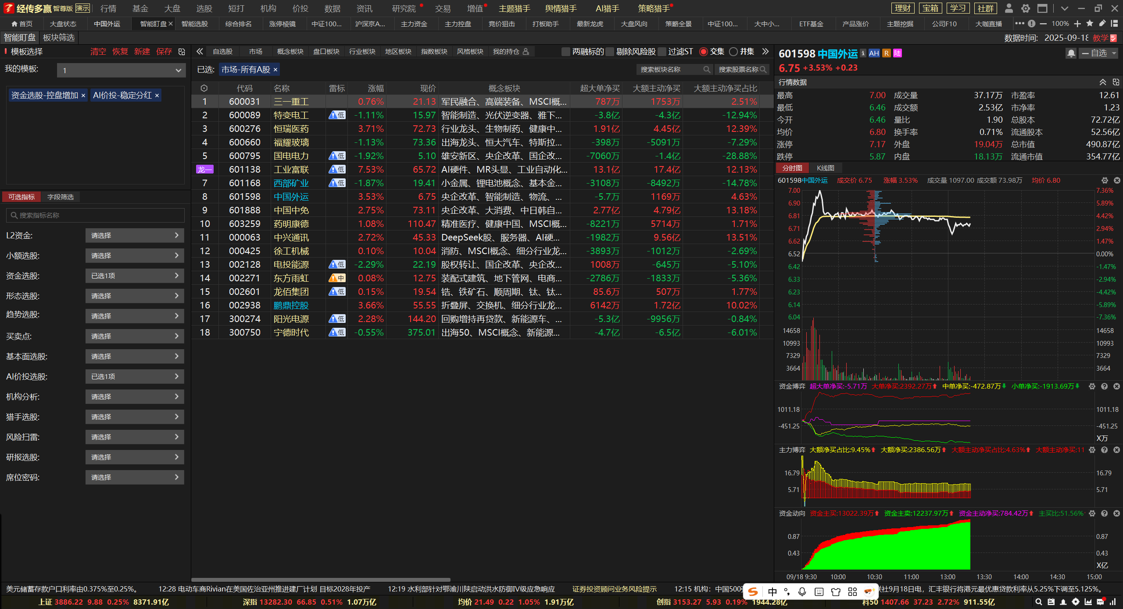
选股模型
中线投资，关注业绩-资金-趋势-时机
业绩增加-估值合理-分红潜力-等待机会

Slide 14
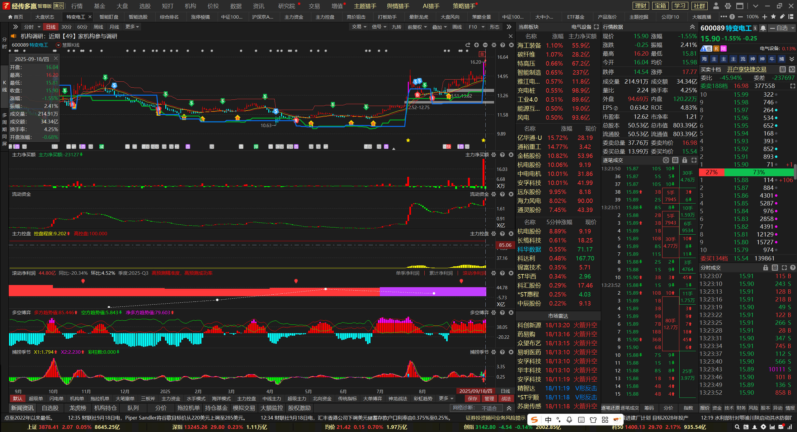
低估错杀价值龙头
中线投资，关注业绩-资金-趋势-时机
业绩增加-估值合理-分红潜力-等待机会

Slide 15
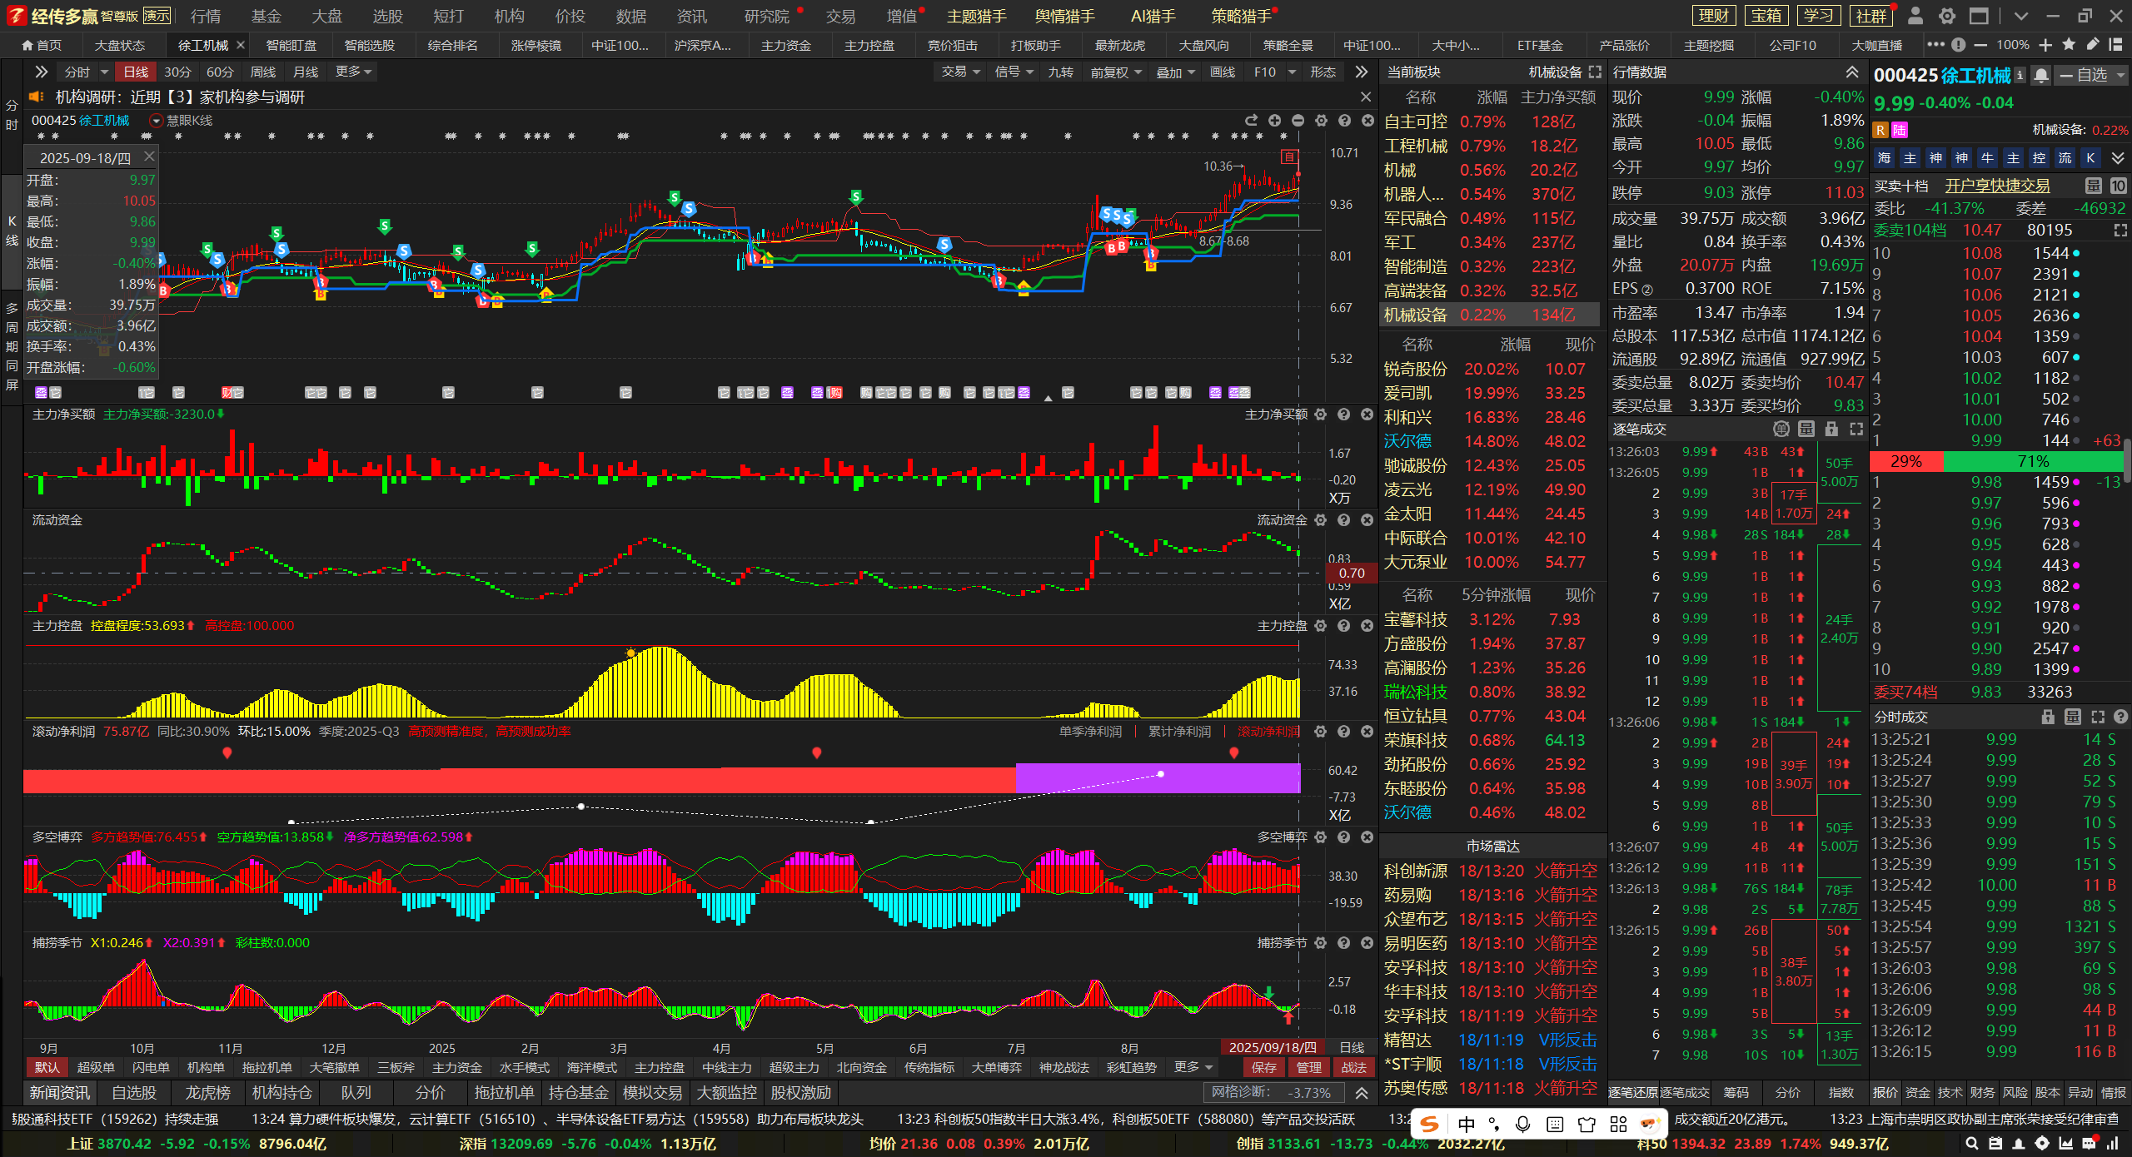
低估错杀价值龙头
中线投资，关注业绩-资金-趋势-时机
业绩增加-估值合理-分红潜力-等待机会

Slide 16
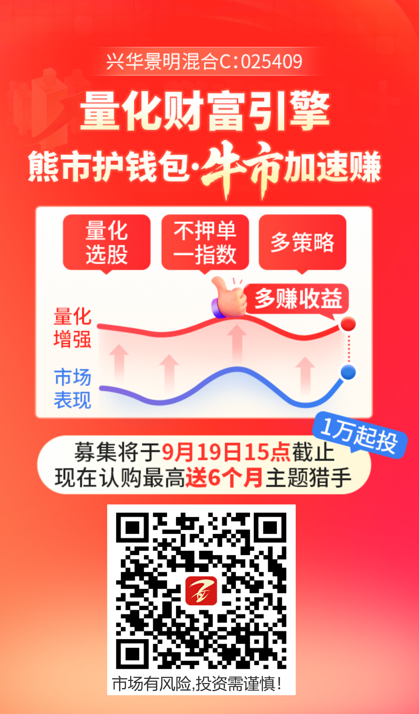
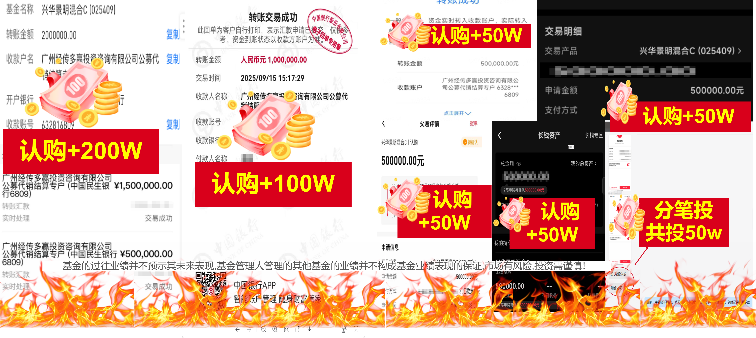
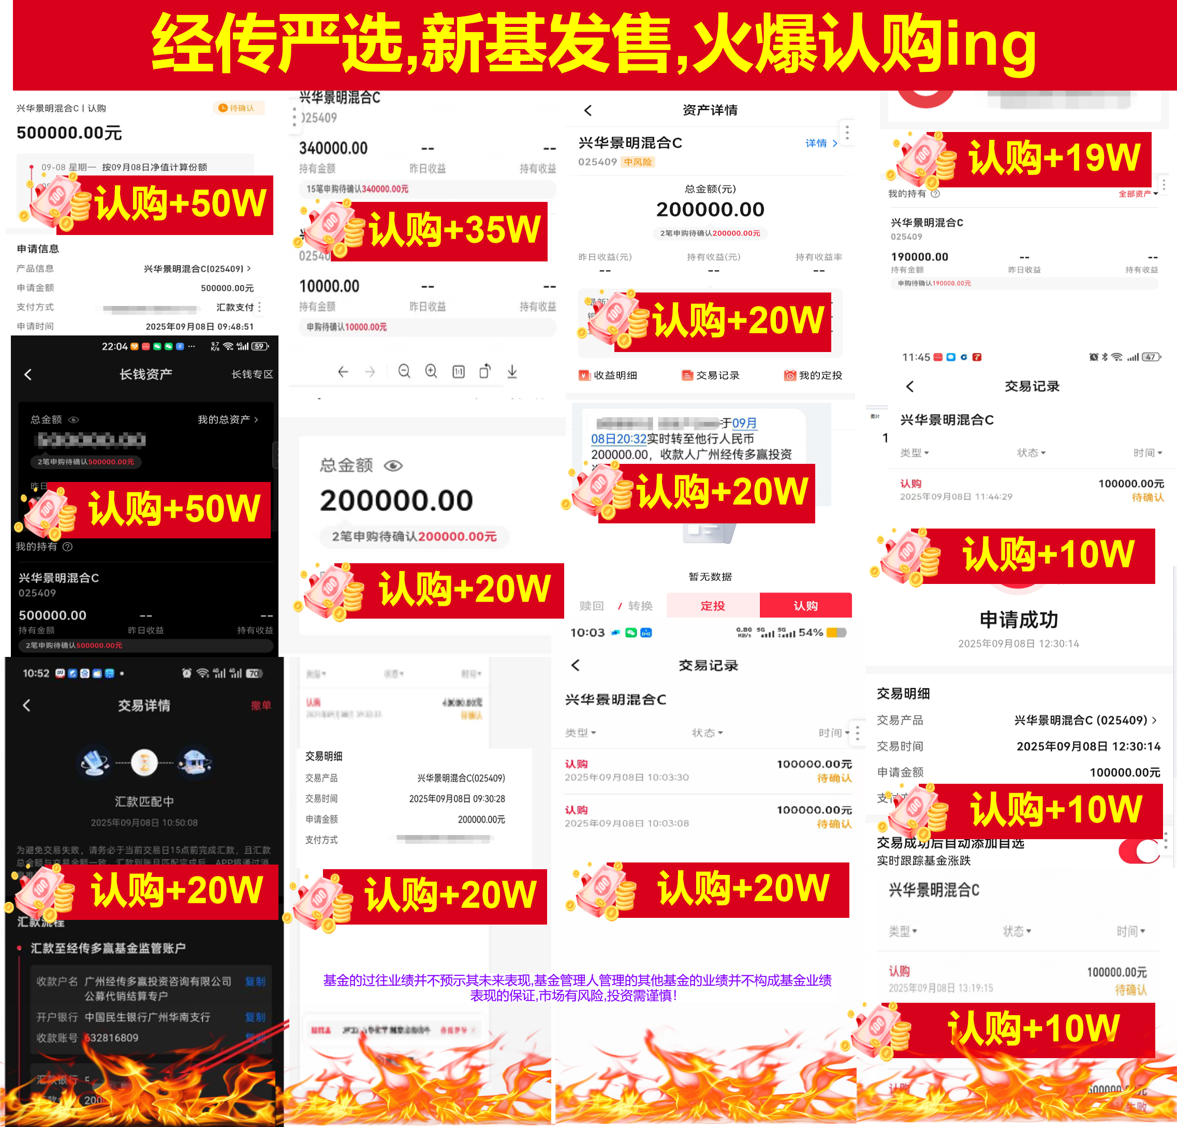
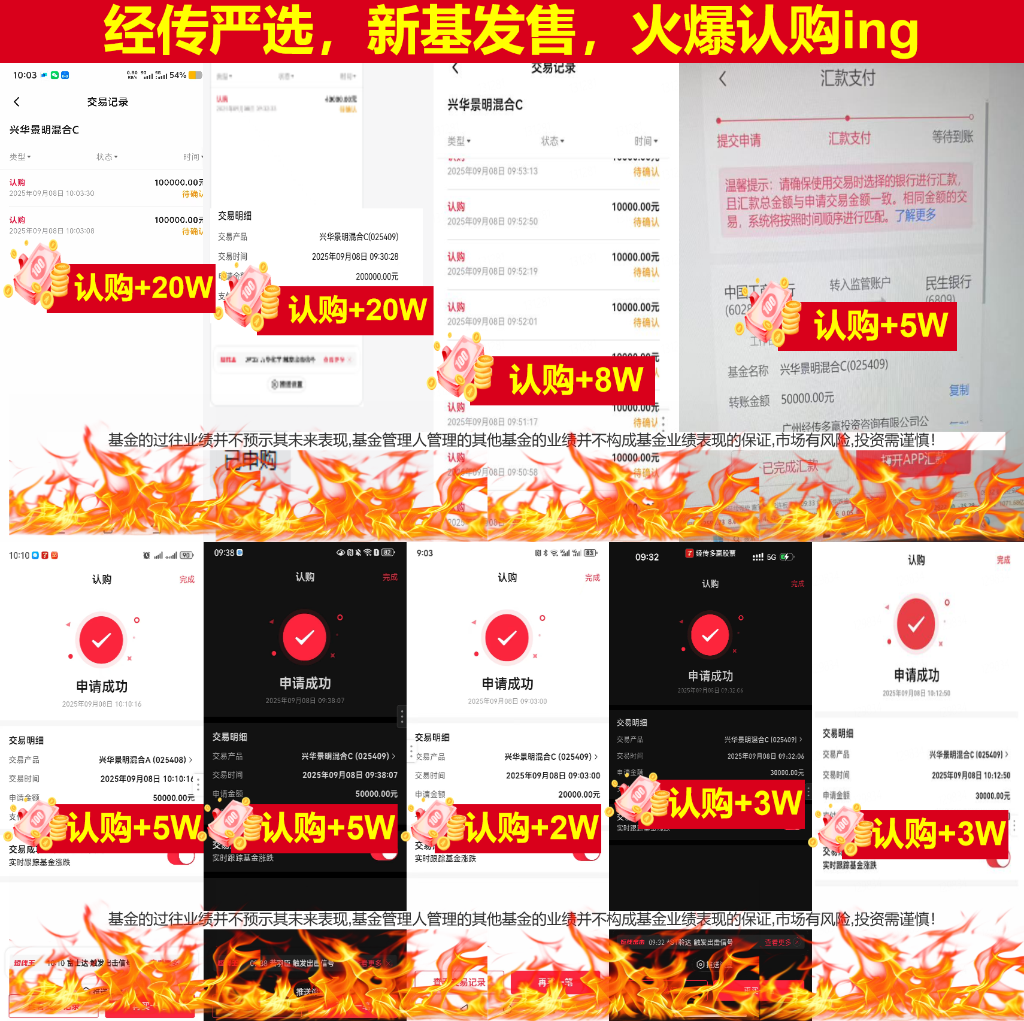
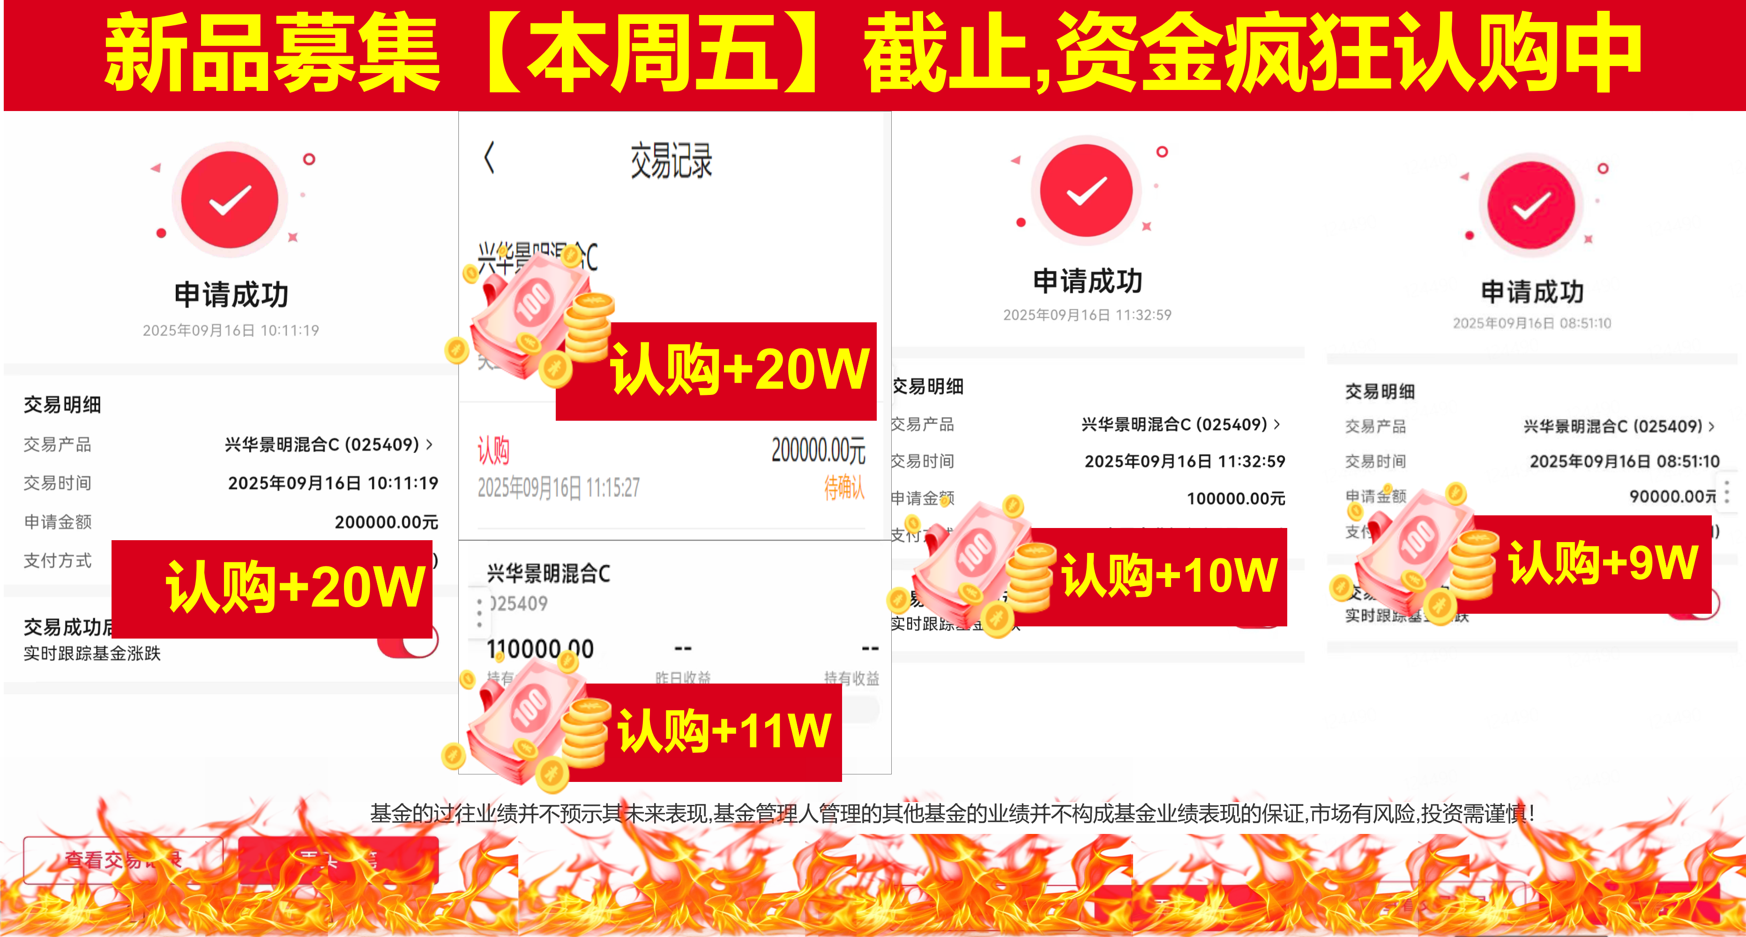
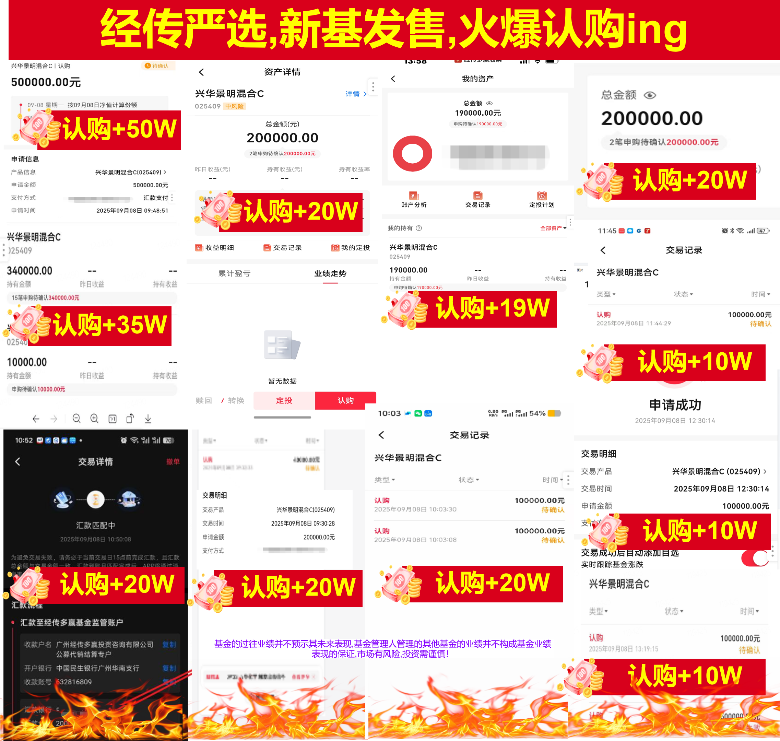
新品募集【周五15点】截止,最后1天！
已有客户直接认购200w、100w.
多个50W、20w、10w持续进场中
基金的过往业绩并不预示其未来表现,基金管理人管理的其他基金的业绩并不构成基金业绩表现的保证,市场有风险,投资需谨慎！

Slide 17
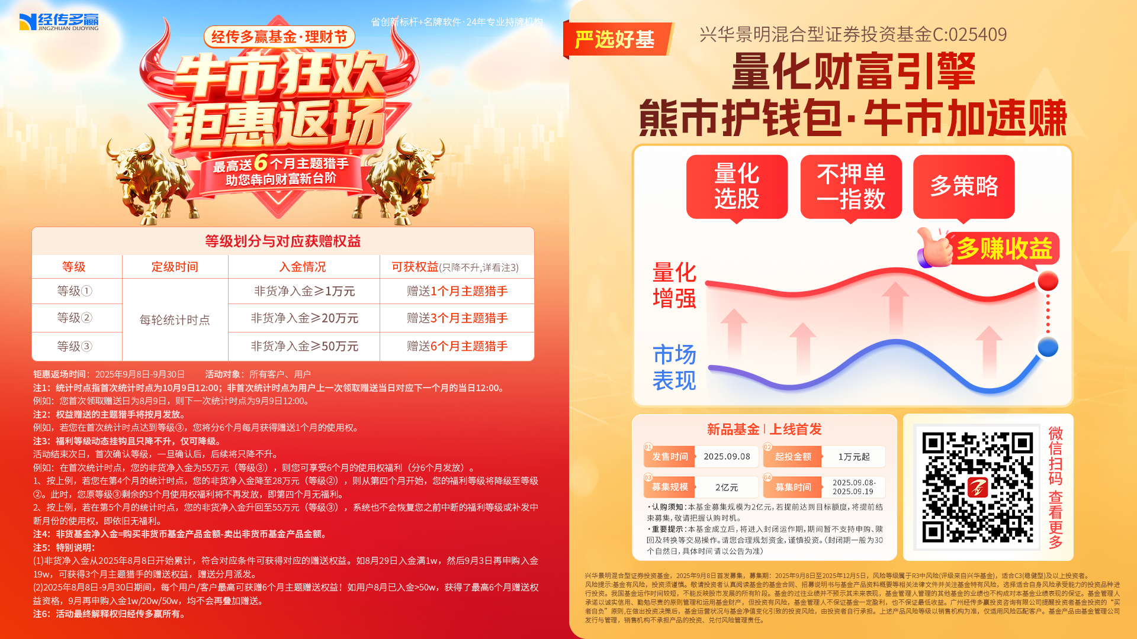

Slide 18
